Slide 1
監修
医療法人 二田哲博クリニック 姪浜・天神 管理栄養士、野菜ソムリエ 上級プロ
小園 亜由美 先生
JAN19SS0044-0321

Slide 2
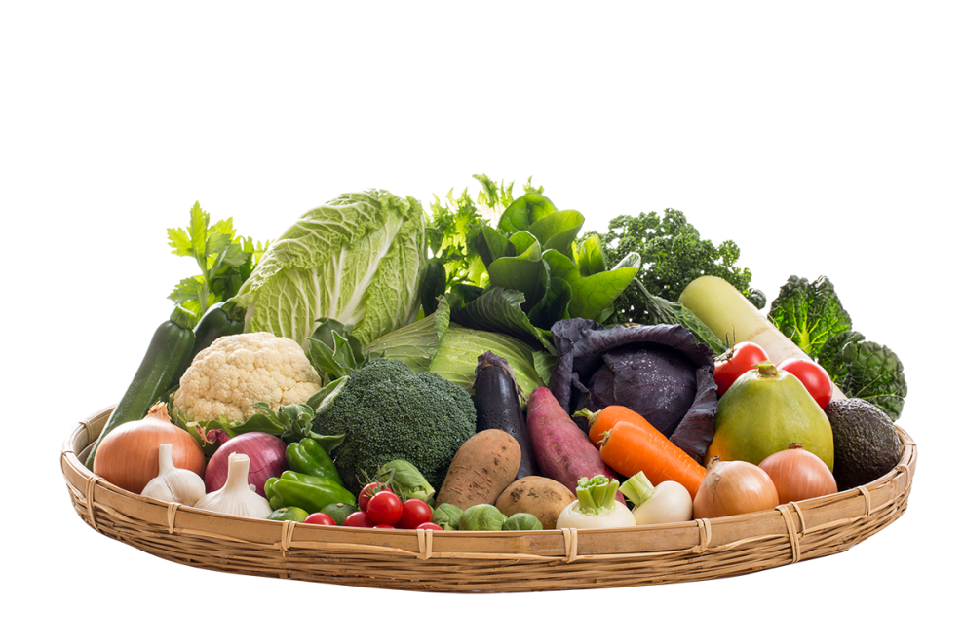
『役菜』とは？
やくさい
健康なカラダづくりに役立つ野菜を
【役菜（やくさい）】と呼んでいます。
旬を迎える野菜たちが持つ
特徴的な栄養や成分を充分に引きだして
美味しく楽しく頂きましょう。
Notes:
野菜は、糖尿病をはじめ生活習慣病の食事療法には欠かすことのできない食材です。
健康なカラダづくりに役立つ野菜を【役菜（やくさい）】と呼び、旬を迎える野菜たちが持つ特徴的な栄養や成分を充分に引きだして美味しく楽しく頂くためのポイントをご紹介します。

Slide 3
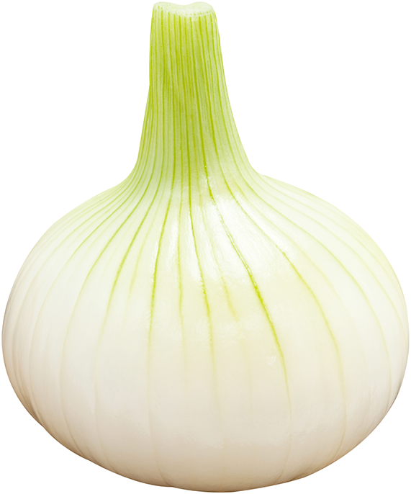
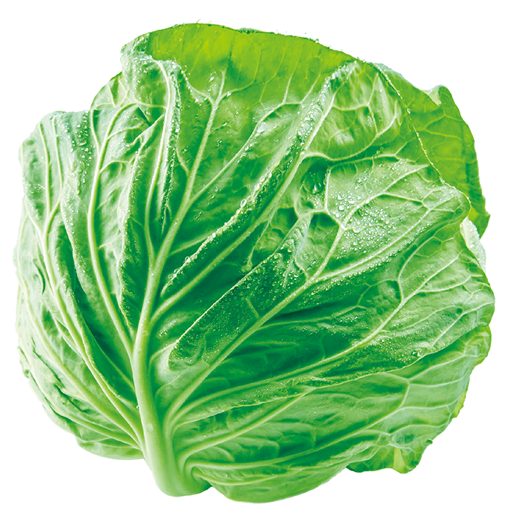
JAN19SS0044-0321
Notes:
「旬の役菜」春号では、春キャベツと新タマネギを取り上げ、栄養素やおいしくいただくレシピをご紹介します。

Slide 4
春キャベツ：潰瘍予防
かいよう
役菜ポイント
栄養成分：キャベジン
キャベツから発見されたからキャベジン。
胃酸の分泌を抑え、 傷ついた粘膜を修復するだけでなく、 潰瘍の予防や治療としても使われている成分で 別名をビタミンUと呼びます。
熱に弱いので 葉のより柔らかい春キャベツは 生食にぴったりです。
監修・まとめ： 医療法人 二田哲博クリニック 姪浜・天神
管理栄養士・野菜ソムリエ上級プロ 小園 亜由美 先生
Notes:
旬のキャベツのカラダに役立つ役菜ポイントは「ビタミンU」、別名「キャベジン」です。
キャベジンは胃酸の分泌を抑え、傷ついた粘膜を修復し、潰瘍の予防や治療のための薬にも使われている成分です。
キャベジンは熱に弱いので加熱する調理では失われてしまうのですが、その点、春キャベツは葉がとても柔らかいので生で食べられます。
小技ですが、千切りなどカットしてから水にさらすと栄養分が逃げてしまうだけでなく苦味が出てしまう場合があります。キャベツを調理する場合は切る前に水で洗うのがポイントです。

Slide 5
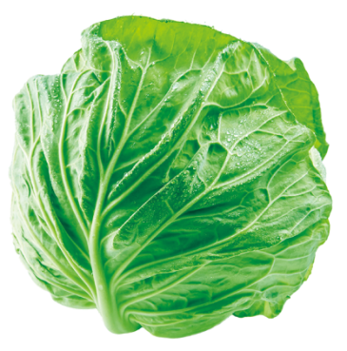
ほかにもカラダにうれしい たくさんの効果が期待できます
栄養成分 | 期待できる効果
ビタミンU | 胃腸粘膜強化、肝臓機能強化
ビタミンC | 抗酸化作用、風邪予防、美肌効果
β-カロテン | 抗酸化作用、免疫力強化
イソチオシアネート | 発がん予防、腫瘍化予防
カリウム | 体内水分調節、高血圧抑制、筋肉の正常化
食物繊維 | 腸内環境を整える
監修・まとめ： 医療法人 二田哲博クリニック 姪浜・天神
管理栄養士・野菜ソムリエ上級プロ 小園 亜由美 先生
Notes:
胃腸を優しく守ってくれる「キャベジン」の他にも、キャベツにはビタミンC、β-カロテン、イソチオシアネート、カリウム、食物繊維など私たちのカラダにうれしい栄養がたくさん含まれています。

Slide 6
新タマネギ：コレステロールを抑える
役菜ポイント
栄養成分：硫化アリル
刻むと涙が出てきます。
これは硫化アリルという成分によるもので、
とても強い殺菌作用を持っています。
それだけでなく、
血栓予防、血中コレステロールが増えるのを抑えたり、
インスリンや胃液の分泌を増やしたり、
免疫力を高めてくれます。
監修・まとめ： 医療法人 二田哲博クリニック 姪浜・天神
管理栄養士・野菜ソムリエ上級プロ 小園 亜由美 先生
Notes:
旬のタマネギのカラダに役立つ役菜ポイントは「硫化アリル」です。
タマネギを刻むと涙が出てきます。目や鼻を刺激している成分が硫化アリルです。
とても強い殺菌作用を持っているほか、血中コレステロールが増えるのを抑えたり、血栓ができるのを予防したり、インスリンや胃液の分泌を増やしたり、免疫力を高めたりする効果が期待できる成分です。
しかしすぐに空気中に逃げてしまったり、熱に弱かったり、水に溶けやすかったりするのですが、新タマネギでは独特の辛味も抑えられていて生でも食べやすいのでオススメです。

Slide 7
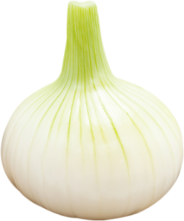
ほかにもカラダにうれしい たくさんの効果が期待できます
栄養成分 | 期待できる効果
硫化アリル | 血圧を下げる、動脈硬化抑制作用、 中性脂肪を下げる
ビタミンB1 | 疲労回復
ケルセチン | 強力な抗酸化作用、高血圧予防、脂肪燃焼、 血流改善
カリウム | 体内水分調節、高血圧抑制、筋肉の正常化
監修・まとめ： 医療法人 二田哲博クリニック 姪浜・天神
管理栄養士・野菜ソムリエ上級プロ 小園 亜由美 先生
Notes:
「硫化アリル」の他にも、タマネギにはビタミンB1、ケルセチン、カリウムなど私たちのカラダにうれしい栄養がたくさん含まれています。

Slide 8
『適材適食』
てきざいてきしょく
あなたに合った食べものを、 あなたに合った食べかたで。
Notes:
それでは、旬の春キャベツと新タマネギを使ったレシピをご紹介します。
ぜひおうちで作ってみてください。

Slide 9
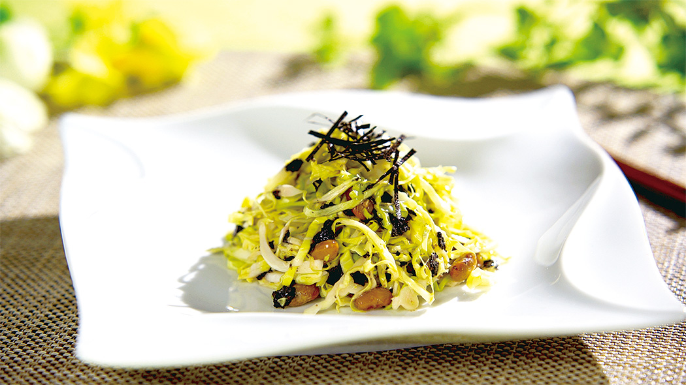
たっぷり春キャベツと納豆のサラダ
単なるキャベツの千切りじゃあ面白くない！ ということで納豆とペアリング。 50gのキャベツもあっさり食べられちゃう 魔法のサラダです。
Notes:
まずは「たっぷり春キャベツと納豆のサラダ」。
単なるキャベツの千切りじゃあ面白くない！ということで納豆とペアリング。 50gのキャベツもあっさり食べられちゃう魔法のサラダです。

Slide 10
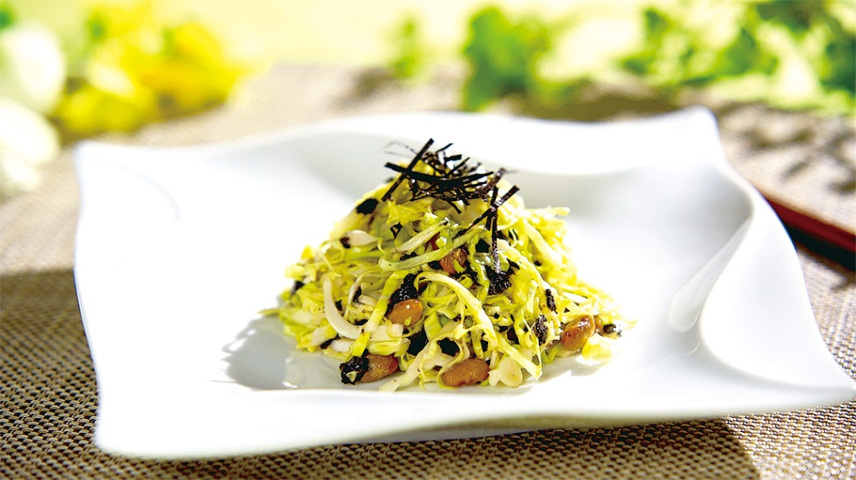
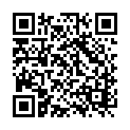
たっぷり春キャベツと納豆のサラダ ―レシピ―
材料：2人分（調理時間 10分）
キャベツ | 100g
納豆 | 1パック
マヨネーズ | 大さじ1
めんつゆ | 大さじ1
焼き海苔 | 1枚
手順
① | キャベツを千切りにする。
② | ボールにキャベツと納豆、マヨネーズ、 めんつゆ、海苔は手で細かくしてから 加えて混ぜれば完成。
1食分あたり
エネルギー | 103kcal
たんぱく質 | 4.9g | 脂質 | 6.7g
炭水化物 | 7.1g | 食物繊維 | 2.7g
食塩 | 0.7g
動画でチェック！→
Notes:
2人分で調理時間はおよそ10分。
材料は、キャベツ：100g、納豆：1パック、マヨネーズ：大さじ1、めんつゆ：大さじ1、焼き海苔：1枚 です。
まず、キャベツを千切りにします。
次に、ボールにキャベツと納豆、マヨネーズ、めんつゆ、海苔は手で細かくしてから加えて混ぜれば完成です。
1食分のエネルギーは103kcalで、その他の栄養素は、たんぱく質：4.9g、炭水化物：7.1g、食塩：0.7g、脂質：6.7g、食物繊維：2.7gとなっています。

Slide 11
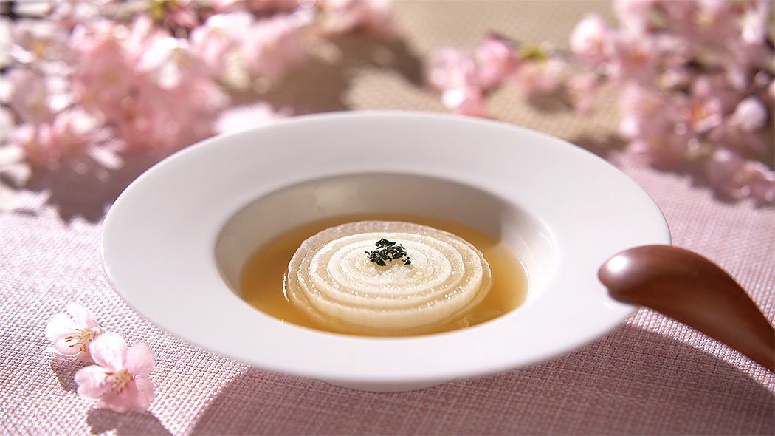
新タマネギの甘味を楽しむスープ
新タマネギのやわらかな食感と甘さを そのまま楽しむための 素材力を活かした季節限定スープです。 半玉でもあっという間にできあがりです。
Notes:
続いて「新タマネギの甘味を楽しむスープ」。
新タマネギのやわらかな食感と甘さをそのまま楽しむための素材力を活かした季節限定スープです。 半玉でもあっという間にできあがりです。

Slide 12
新タマネギの甘味を楽しむスープ ―レシピ―
材料：2人分（調理時間 30分）
タマネギ | 1個 （小さいものなら2個）
コンソメ（減塩タイプ） | 1個
水 | 300cc
ブラックペッパー | 少々
パセリ | 少々
手順
① | タマネギの上下を切り落とし横に半分に切る。（小さめの場合はそのまま丸ごとでも）
② | 水、コンソメを鍋に入れる。
③ | タマネギを加え沸騰したら、スープが蒸発しないように蓋をしめて弱火で20分加熱。
④ | 好みでブラックペッパーをかける。
⑤ | 器に盛り付け、パセリをトッピングして完成。
1食分あたり
エネルギー | 44kcal
たんぱく質 | 1.2g | 脂質 | 0.2g
炭水化物 | 10.1g | 食物繊維 | 1.6g
食塩 | 0.7g
動画でチェック！→
Notes:
2人分で調理時間はおよそ30分。
材料は、タマネギ：1個（小さいものなら2個）、コンソメ（減塩タイプ）：1個、水：300cc、ブラックペッパー：少々、パセリ：少々 です。
まず、タマネギの上下を切り落とし横に半分に切ります（小さめの場合はそのまま丸ごとでも）。
次に、水、コンソメを鍋に入れます。
タマネギを加え沸騰したら、スープが蒸発しないように蓋をしめて弱火で20分加熱します。
好みでブラックペッパーをかけ、器に盛り付け、パセリをトッピングして完成です。
1食分のエネルギーは44kcalで、その他の栄養素は、たんぱく質：1.2g、炭水化物：10.1g、食塩：0.7g、脂質：0.2g、食物繊維：1.6gとなっています。

Slide 13
カラダの調子を整えてくれる成分を たくさん含んだ野菜は 糖尿病をはじめ 生活習慣病には欠かすことのできない食材です。
食事のいちばん最初は野菜から食べる 「ベジファースト」で 朝昼晩の3食、1日合計350gの野菜を 摂るようにしましょう。
Notes:
カラダの調子を整えてくれる成分をたくさん含んだ野菜は糖尿病をはじめ生活習慣病には欠かすことのできない食材です。
食事のいちばん最初は野菜から食べる「ベジファースト」で朝昼晩の3食、1日合計350gの野菜を摂るようにしましょう。

Slide 14
ご注意ください
本スライド内の表現は
全ての人が対象ではない場合があります。
現在治療中の方は必ず担当医や
管理栄養士の指示に従ってください。
食事療法は医療行為です。
ひとりひとりの身体の状態に合わせた
適切でオーダーメイドなカウンセリングが必要です。
充分に注意してください。
Notes:
本スライド内の表現は全ての人が対象ではない場合があります。
現在治療中の方は必ず担当医や管理栄養士の指示に従ってください。
食事療法は医療行為です。ひとりひとりの身体の状態に合わせた適切でオーダーメイドなカウンセリングが必要です。
充分に注意してください。

